Slide 1

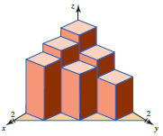
Departamento de Matemática y Física
Curso: Matemática III
Código: 0826301
Integrales Doble en Coordenadas Polares
Arelis Díaz
Celular: 04269129844
Email: jdiaz@unet.edu.ve
09 de agosto del 2021
Universidad Nacional Experimental del Táchira, San Cristóbal

Slide 2
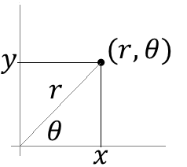
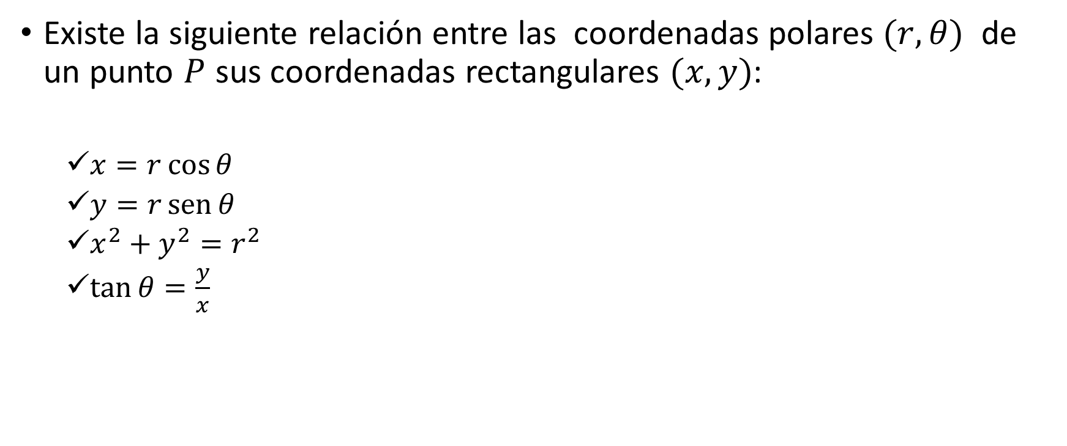
Coordenadas polares
Existe la siguiente relación entre las coordenadas polares $(r,θ)$ de un punto $P$ sus coordenadas rectangulares $(x,y)$:
$x=r\cos{θ}$
$y=r\operatorname{sen}{θ}$
$x^{2}+y^{2}=r^{2}$
$\tan{θ}=\frac{y}{x}$

Slide 3
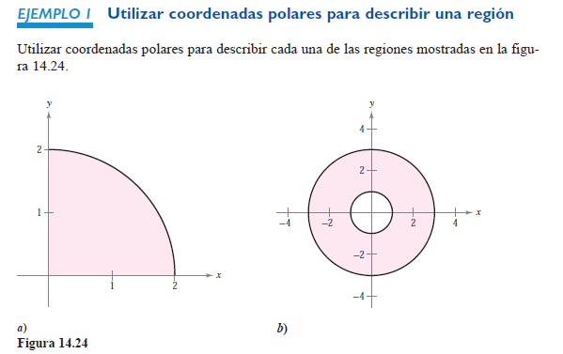


Slide 4
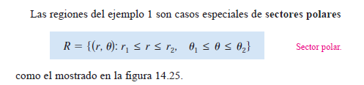
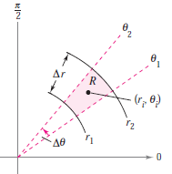

Slide 5
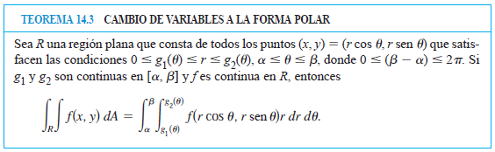
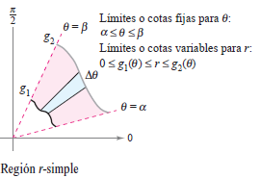


Slide 6
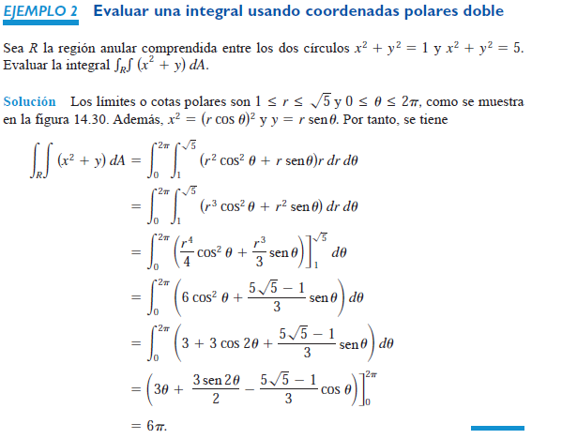
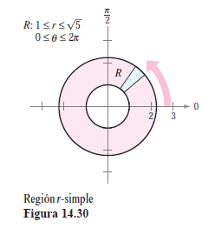

Slide 7
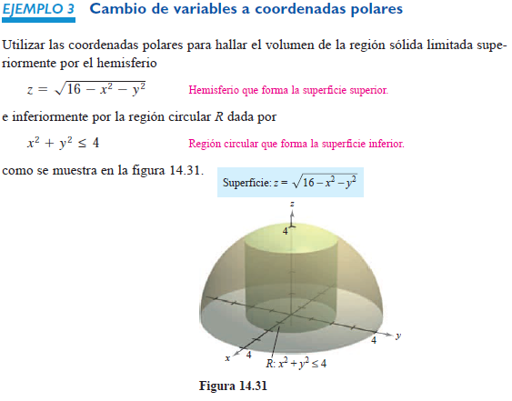

Slide 8
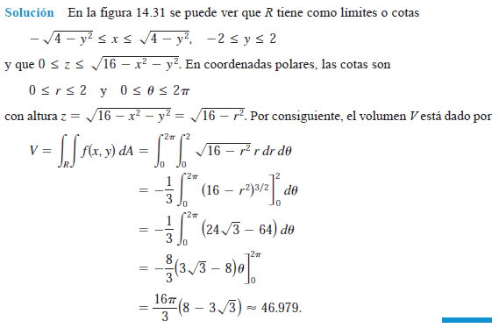

Slide 9
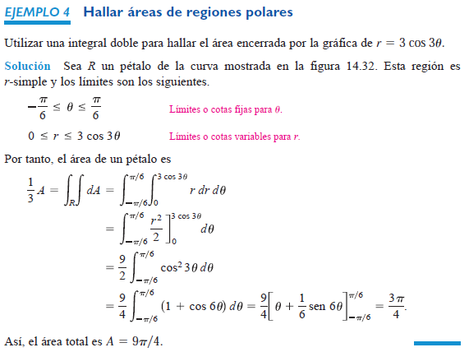
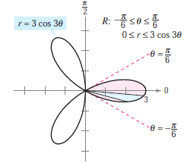

$$\cos^{2}{3θ}=\frac{1+\cos{6θ}}{2}$$

Slide 10
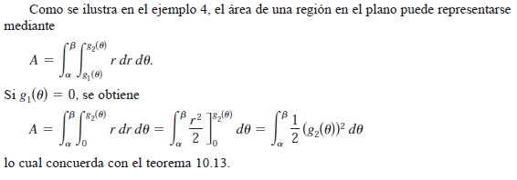

Slide 11
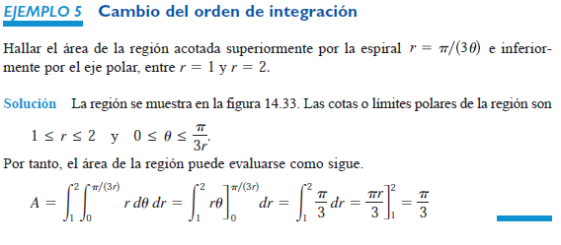

Slide 12
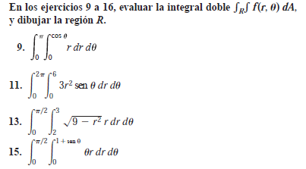

Slide 13
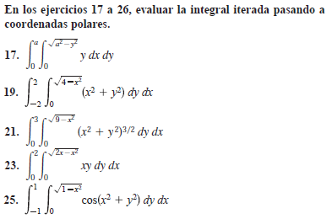

Slide 14
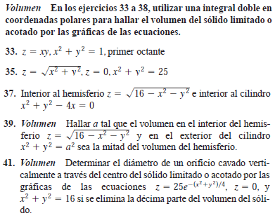

Slide 15
